Slide 1
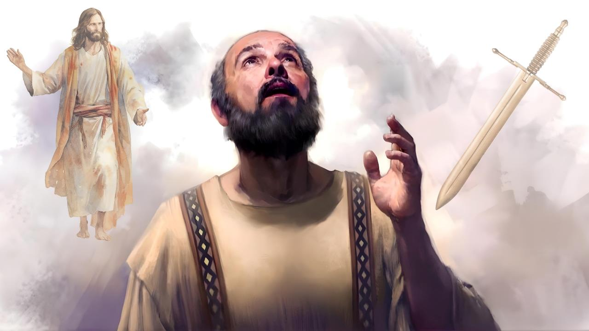
生与死
二零二六年一月十七日第三课

Slide 2

“因我活着就是基督，我死了就有益处。”
腓立比书 1:21

Slide 3


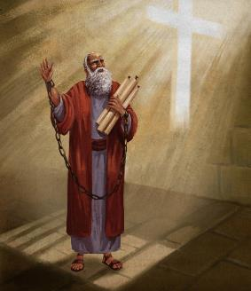


保罗正等待着被无情的尼禄审判。他的未来更多取决于凯撒的心情，而非正义。
但他知道，自己的命运并非真正掌握在尼禄手中，而是在上帝手中。因此，他确信通过教堂中为他的代祷，他将重新获得自由。
然而，如果他的死是为了福音的利益（就像他的被囚禁一样），他愿意为基督献出生命。
要么为基督而活，要么为基督而死？
基督在保罗身上被高举（腓立比书 1:10-20, 25-26)
为基督而生或为基督而死（腓立比书 1:21-22)
保罗的两难（腓立比书 1：23-24)
为基督而活是什么意思？
要以配得上福音的行为生活（腓立比书）1:27a)
为福音齐心努力（腓立比书 1:27b-30 )

Slide 4

为基督而活，或为基督而死?

Slide 5



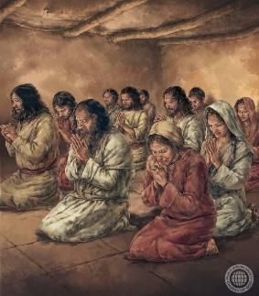
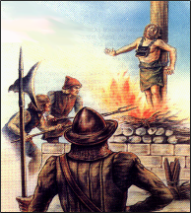
基督在保罗身上得高举
“照着我所切慕、所盼望的，没有一事叫我羞愧。只要凡事放胆，无论是生是死，总
叫基督在我身上照常显大。” (腓立比书1:20 )
保罗为自己所受的苦难而欢喜，这些苦难很多（歌罗西书1：24前段 ;哥林多后书 11：23-27）。
当然，他并不为苦难本身感到喜悦，而是为自己忍受苦难的原因而欢欣鼓舞，其中之一是这为基督的教会带来了益处（歌罗西书 1：24后段; 哥林多后书 11：28)。
保罗在受苦中效法耶稣，甚至在他的死中也一样，基督因此在在保罗身上得以被高举。（ 腓立比书 1：20 )。
在写给腓立比人的信中，保罗明确表示，当时他并不指望通过自身的死来高举耶稣，而是希望通过教会的祷告和圣灵的工作得到释放，并继续用生命来事奉基督。 （腓立比书 1：19, 25-26)。
由于我们世界中普遍存在的邪恶，照着基督的方式生活往往就意味着需要像基督那样的受苦难，有时甚至必须像基督死去一样的死去（提摩太后书 3：12）。

Slide 6



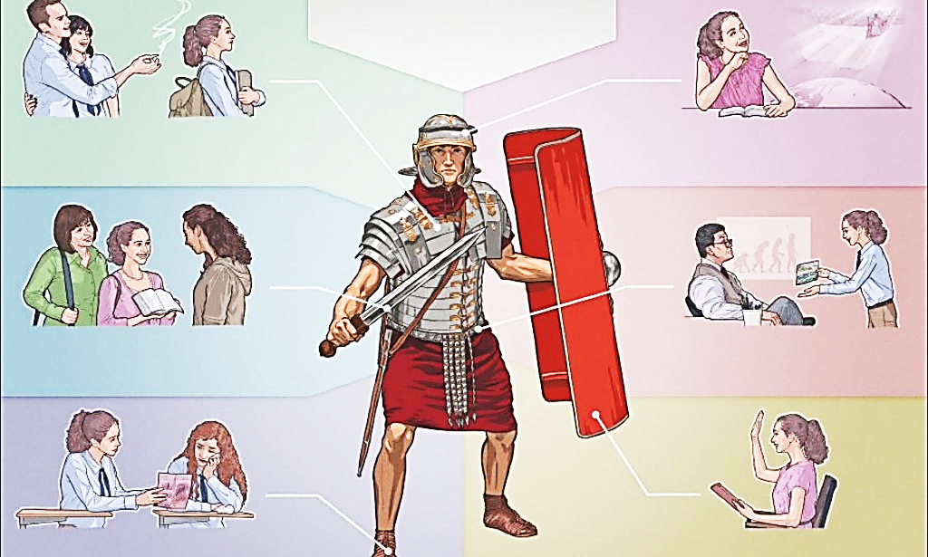

或生或死都为基督
“因我活着就是基督，我死了就有益处。” (腓立比书 1:21)
所有苦难的根源在于今天善与恶、基督与撒但之间的宇宙之战。
这是一场属灵的战争，必须用属灵的武器去打战。敌人的追随者使用非法的武器来对付基督徒（诸如谎言、批评、同辈压力等）。
但我们使用真理和公义这样的武器（哥林多后书6：4-7）。这些都是强大的武器，可以“攻破坚固的营垒”（哥林多后书 10：3-5）。
但如果在战斗中，结果是义人的牺牲，那又如何呢？保罗说，这给我们带来了益处（ 腓1：21 )。
对于我们这些忠于基督的人来说，死亡使我们远离敌人的触及范围，并解除了我们一切的苦难（箴言14：32; 以赛书 57：1)。

Slide 7



保罗的两难
“我正在两难之间，情愿离世与基督同在，因为这是好得无比的。然而，我在肉身活着，为你们更是要紧的。 我既然这样深信，就知道仍要住在世间，且与你们众人同住，使你们在所信的道上又长进、又喜乐。” ( 腓立比书 1:23-24 )
虽然他无法做出决定，保罗在两种可能之间感到两边为难。（腓立比书 1：23-24 ):
离世
与基督同在
继续留下来
教会得益
单独看这段经文，我们可以作出结论说保罗教导我们一死就升天与耶稣同在的道理，但这与其他圣经经文相矛盾（传道书 9：5; 诗篇 6：5）。
在同一封写给腓立比书的信中，他说，要完全与基督同在，必须等待复活的时刻（腓立比书 3：8-11)。
在另一个场合，保罗将身体比作一个被毁坏（死亡）以获得不朽衣裳的帐篷（哥林多后书 5：1-4）。不过，他也澄清说这种衣裳的披上是发生在基督第二次降临时，而非人临终的时刻（哥林多前书 15：42,51-54）。

Slide 8

为基督而活
是什么意思?

Slide 9


要以与福音相称的方式行事为人
“只要你们行事为人与基督的福音相称。” （腓立比书 1:27前段)
虚心的
温柔的
饥渴慕义的
怜悯人的
清心的
使人和睦的
愿意转另一边脸颊被打
爱我们的仇敌
为那些诅咒我们的祝福
为那些恨我们的人行善事
慷慨有爱心
谦卑有怜悯心
及其他
“你们行事”一词是希腊语“politeuomai”的翻译，意为“作为公民生活”。保罗敦促腓立比人（以及我们所有人）要以与天国公民这个身份相称的方式行事为人（腓立比书 3：20）。
在登山宝训中，耶稣教导我们天国的国民应如何生活。
可以总结为：“行公义，好怜悯，谦卑的与你的上帝同行”（弥迦书6：8 ）。
保罗用这句劝告作为他关心的一个主题的介绍：教会里的合一。
他知道分裂往往源于骄傲和彼此间的不当行为。因此，他敦促我们以庄重的态度行事。

Slide 10



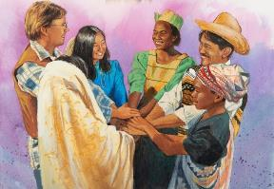
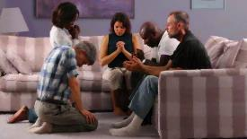
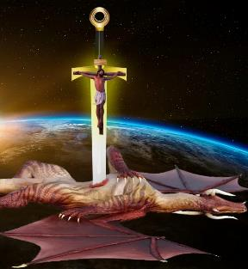

为福音齐心努力
“。。。叫我或来见你们，或不在你们那里，可以听
见你们的景况，知道你们同有一个心志，站立得稳，为所信的福音齐心努力l” (腓立比书 1：27后段)
公义正直并不保证生活就没有冲突（腓立比书 1：30）。相反，约伯本人被上帝宣告为“ 完全正直，敬畏 神，远离恶事。”（约伯记 1：8），却遭遇了一场可怕的冲突，那是敌人的作为。
在我们所参与的战争中，团结起着重要作用。保罗敦促我们一起为保卫福音而战（腓立比书 1：27b）。
这种目标上的合一必须与祷告和研读圣言结合（以弗所书6：18; 腓立比书 2：16）。
当我们与邪恶冲突时，不可被反对我们的人吓倒（腓立比书1：28）。让我们记住撒但是被击败的敌人，因为基督已经在十字架上赢了这场战斗（路加福音10：18; 歌罗西书 2：15)。

Slide 11

“我们已经在主的园子里多少年了呢？我们给主带来什么益处了呢？我们如何面对上帝鉴察的圣目呢？我们在敬畏、爱心、谦卑和信任上帝方面不断在长进吗？我们对祂一切的仁慈怀有感激之情吗？我们在设法造福周围之人吗？我们在自己的家庭中表现出基督的精神了吗？我们在将祂的话教导我们的儿女，使他们知道上帝奇妙的作为吗？基督徒必须藉着做好人行好事来表现耶稣。这样生活中就会有馨香之气，就会有一种可爱的品格显明他是上帝的孩子，天国的后嗣。”
怀爱伦（你必得能力，十二月十日）

